Slide 1
TOULOUSE MICROSERVICES
Accélérez vos déploiements ! 26/03/2019
Stéphane Vanacker
Manager Agile

Slide 2
Organisation

Slide 3
Accélérer, c’est un problème de culture …
Si vous voulez accélérer, il faut changer la culture
Obligatoire de prolonger l’agilité par une approche Devops
« Si vous voulez changer de Culture, il faut changer d’organisation » Edwards Demming

Slide 4
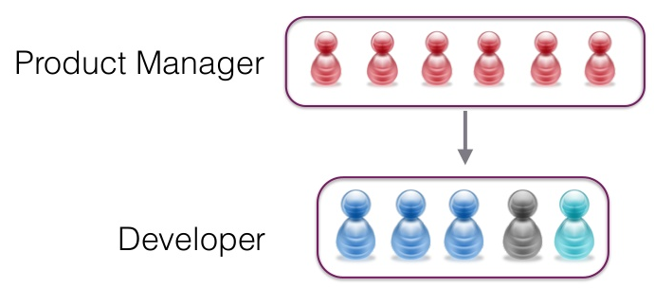
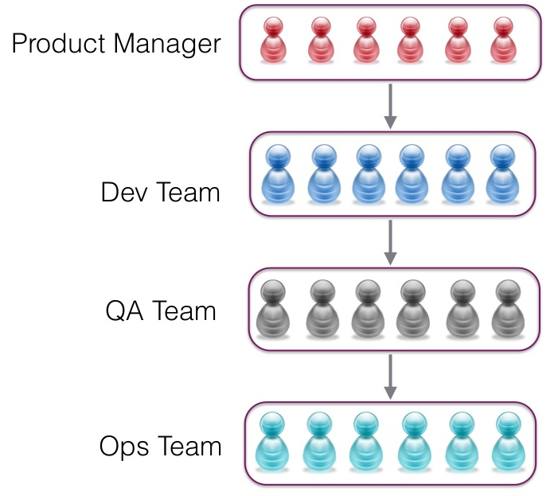



Organisation des équipes
Organisation de type DevOps indispensable
car forte complexité : multiplication des apps, déploiements, instances de serveurs…

Slide 5
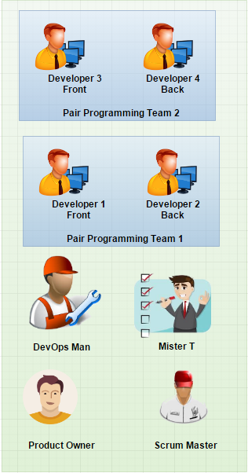
Organisation
1 Feature Team développe 1 ou plusieurs micro-services
L’intégration entre les Feature Teams se fait via des API
Feature Team = Startup « indépendantes » sur une verticale complète
Initiatives → Features→User Stories→Tasks→Dev→Tests→Production

Slide 6
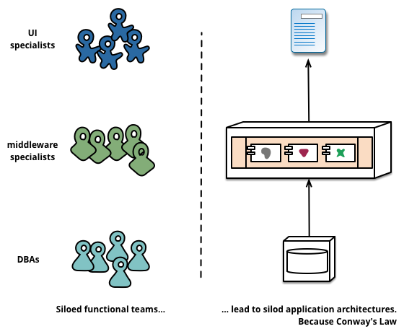
Loi de Conway
Les organisations qui conçoivent les systèmes sont contraintes de produire des modèles qui sont des copies de leur propre structure de communication. (1967)

Slide 7
Conway Inversion
Monolithe : organisation au niveau technique
UI
Serveur
Base de données
Microservices : organisation par domaine métier
Livraisons
Catalogue produits
Achat
…
On peut inverser la loi de Conway de manière à obtenir l’architecture désirée
La technologie est alors isomorphe à l’architecture métier

Slide 8
Accélération des livraisons

Slide 9
3 stratégies possibles
Approche Usine complète
Approche Full PAAS (retour expérience 3)
Approche Hybride (ce retour d’expérience)
Usine
Indépendance / PAAS
Services PAAS
Gagner en vitesse, résilience, maturité sur les technos moins bien maîtrisées et moins de valeurs ajoutées (Ex : Kubernetes)

Slide 10
Usine – 15 min en production !
A retravailler
4 Axes à developer pour accélérer les déploiements
Trouver la bonne taille d’un microservice pour ne pas pénaliser les déploiements
Livrer des développements de qualité en cadence
Outillage
Saint Graal du DevOps : le déploiement en 1 clic sur un monolithe !
Devient 100 déploiements en 1 clic sur un microservice ?
Non !
Il faut passer un cran en termes d’automatisation
Gérer la complexité des microservices grâce à une cartographie permettant de générer un script de déploiement unique
Améliorer la boucle de feedbacks des erreurs
Boucle de feeback :
Log Erreur centralisé→ Quel microservice impacté → Quelle équipe
Bon cycle de vie des commits et des Pull Request : utiliser des multi-repos !
Menu d’un prochain Meetup !

Slide 11
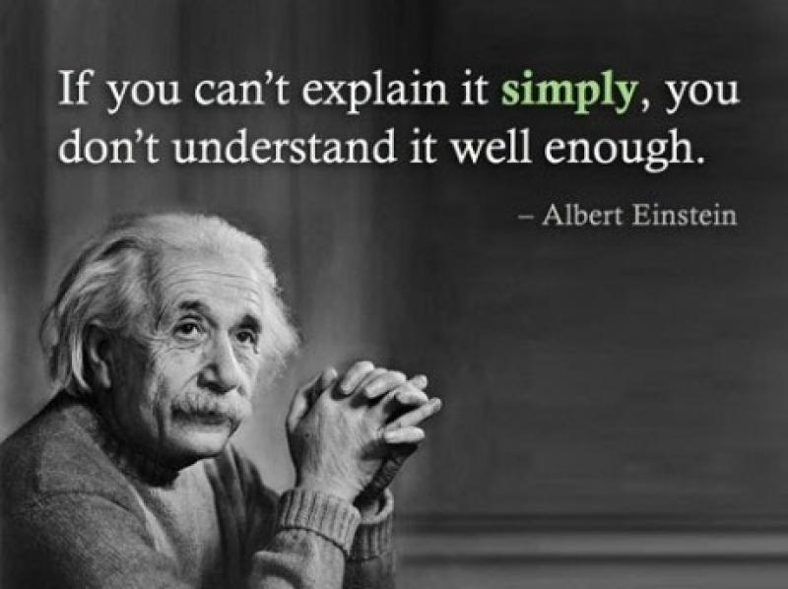
Granularité : How big ?
« As big as it fits in your brain »
Eviter les nano-services
Des micro-services trop fins vont être plus faciles à maintenir et faire évoluer, mais seront très difficiles à gérer en production
Le nombre d’échanges explose; difficile à comprendre et à surveiller, les performances sont mauvaises et le nombre de serveurs nécessaire est important.
Eviter les macro-services
La tentation : moins de services à déployer & factorisation de traitements communs
Risque de couplage fort et d’évolutivité limitée
Scinder en plusieurs micro-services lorsque cela est possible et utiliser des librairies à bon escient
Rester sur l’objectif :
La taille ne doit pas dépasser autant que possible la Feature Team
L’usage est plus important que la taille, même si une taille raisonnable facilite l’appropriation par une Feature Team
Faciliter le développement, le déploiement et l’exploitation

Slide 12
Livraison de qualité en cadence

Slide 13
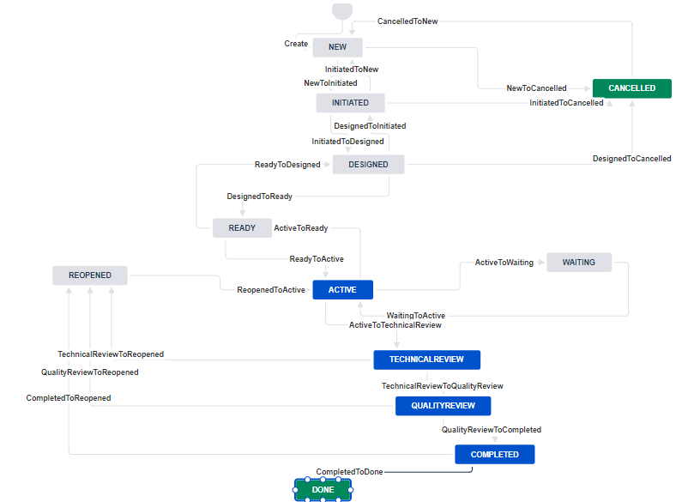
Augmenter la cadence ? Muscler votre workflow !
Lean : ne pas augmenter la productivité de chaque opération, mais optimiser les transitions pour gagner en fluidité
Utiliser les Pull Request à chaque étape de validation de code

Slide 14
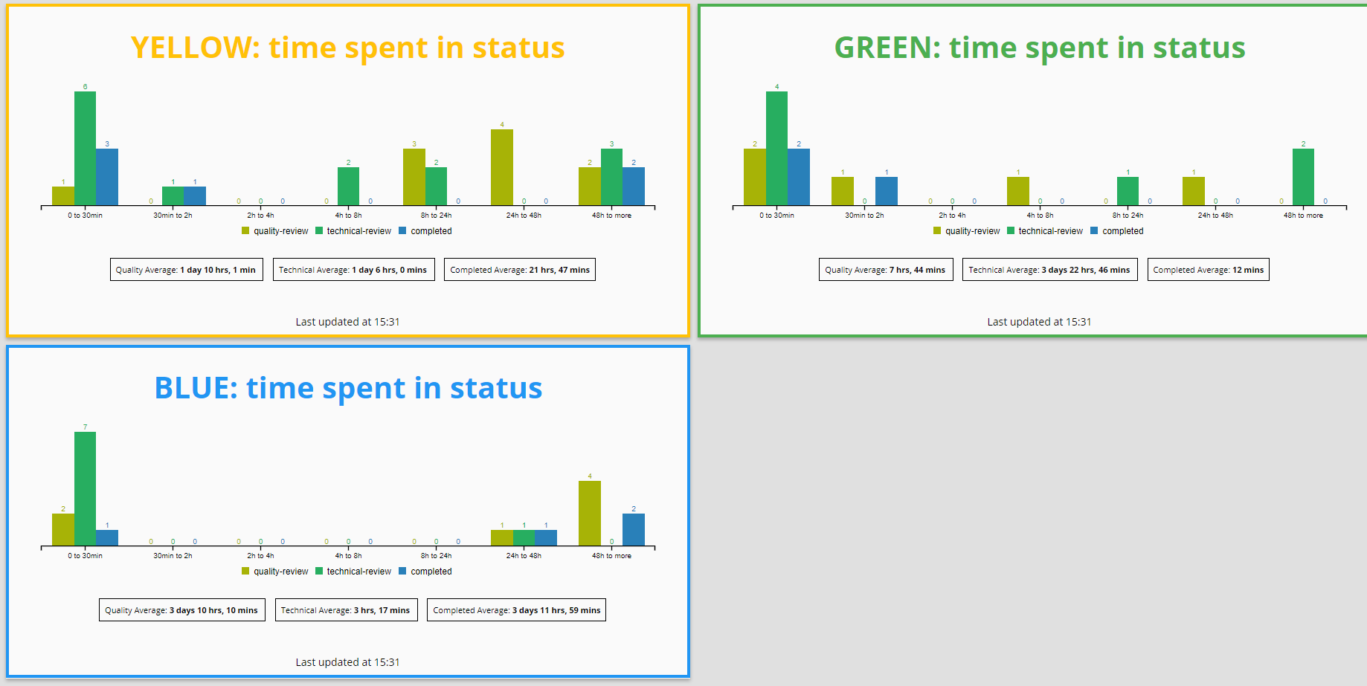
Boucle de Feedback avec des outils de Dashing

Slide 15
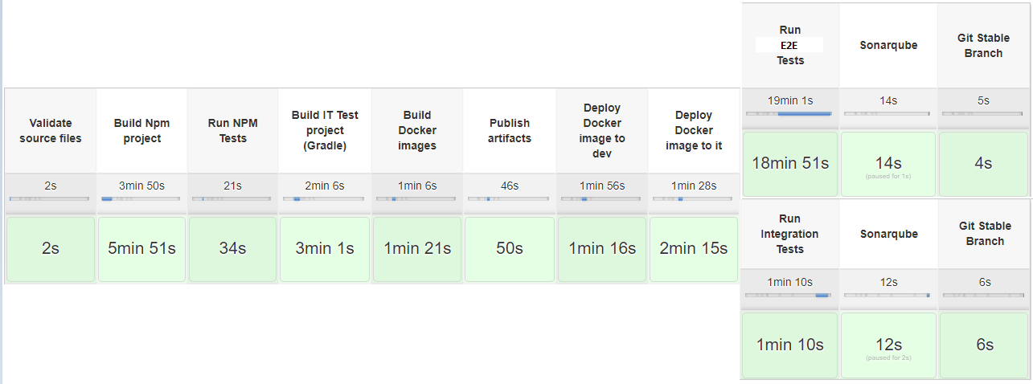
Un bon pipeline de tests !
Attention à bien pouvoir parralléliser !

Slide 16
Releaser un µs unitairement - Unbreakable Master
Attention à ne pas créer de multiples combinatoires non testées de façon cohérente
On doit relinéariser les versions produits comme un tout cohérent (→ Numéro de version produit contenant le versionning de tous les microservices)
C’est ce qui se fait depuis longtemps sur les installeurs « classique »
Nécessite de protéger les branches « master », sinon un build cassé empêche une release complète → CI / CD complètement bloquée
A l’inverse, si on release de manière indépendante ou sur des branches
Problème des tests de Bout en Bout sur une version cohérente, puisque lorsque les tests seront achevés, on aura peut être une autre version de µs en dépendance déployé
Nécessite d’être très rigoureux et de bien coordonner les Interfaces d’API, ce qui peut à une échelle large compliqué
Notamment, l’automatisation des scripts de montée de versions de bases de données sur des branches parallèles peut être compliquée, il faut repasser par master, car on ne peut pas garantir la réentrance des scripts de façon triviale

Slide 17
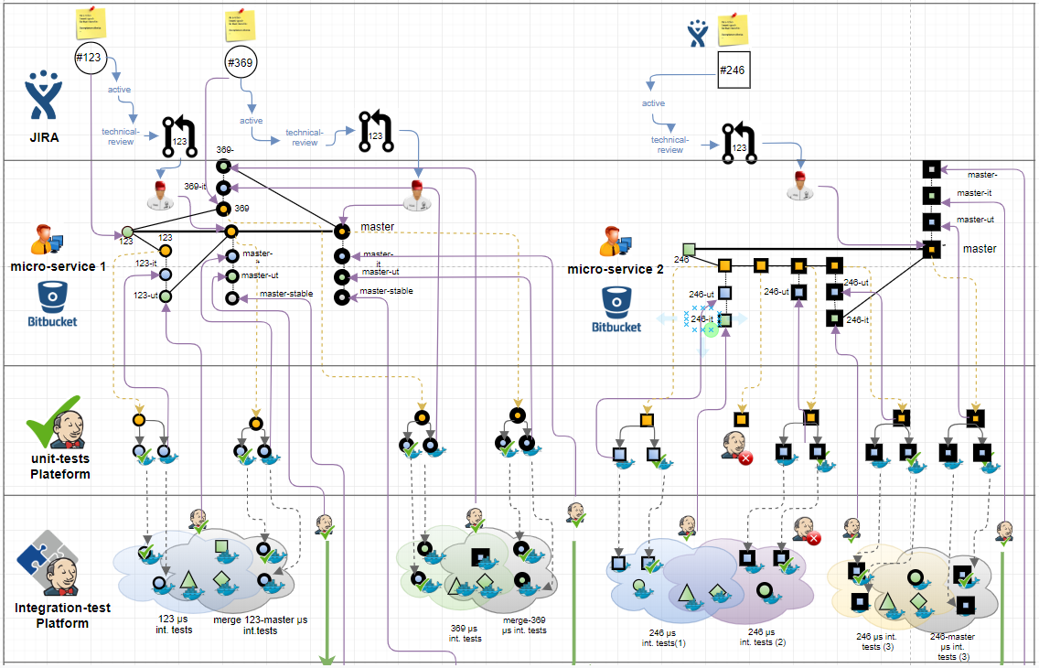
Exemple de pipeline global - 1

Slide 18
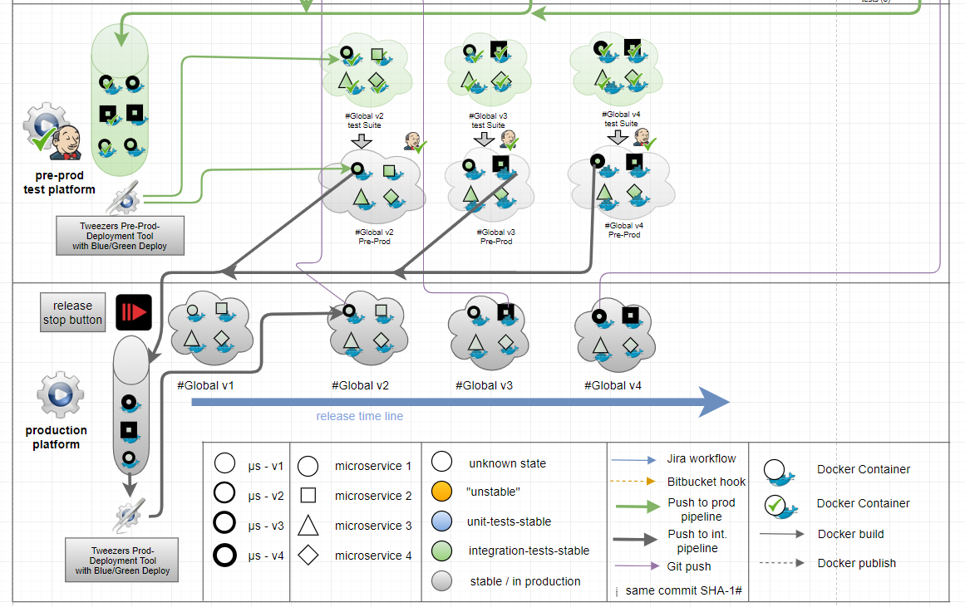
Exemple de pipeline global - 2

Slide 19
Cartographie des microservices pour le déploiement continue

Slide 20
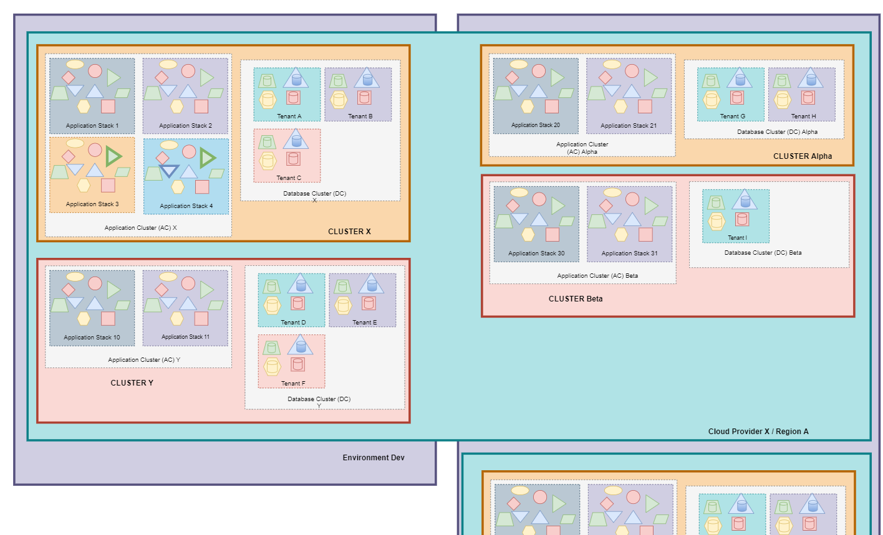
Une cartographie complexe …

Slide 21







Centraliser la définition de votre produit en MDM
L’ajout d’un outil nouveau ou la migration devient compliqué à cause de la problématique MDM gérée à plusieurs endroits (master / master !!).
La complexité d’ajout d’un µs augmente proportiellement avec l’automatisation, et le nombre de d’erreurs quadratiquement
compile
Jenkins
Script Groovy
MDM pour les repositories ?
Tag
Outil de
déploiement
Déploie
Docker-compose qui devient un
MDM pour décrire les Docker à installer
(µs et bases de données)
Déploie
Helm Chart qui devient
MDM pour décrire les Docker à installer
(µs et bases de données)
Autre outil …

Slide 22

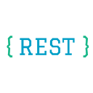


Centraliser la définition de votre produit en MDM
Jenkins
Stocke le repository
lié au µs
MDM pour décrire les produits
Et le versions
Outil de
déploiement
Docker-compose
Générateur
Management
Nouveaux services Ex : Pilotage de la dette par équipe
Helm Chart
Générateur
Le MDM est clairement identifié et on n’est pas en master / master
On diminue le volume de code de chaque brique, car elle s’appuie sur des briques élémentaires et réutilisables (approche mashup / composite)

Slide 23
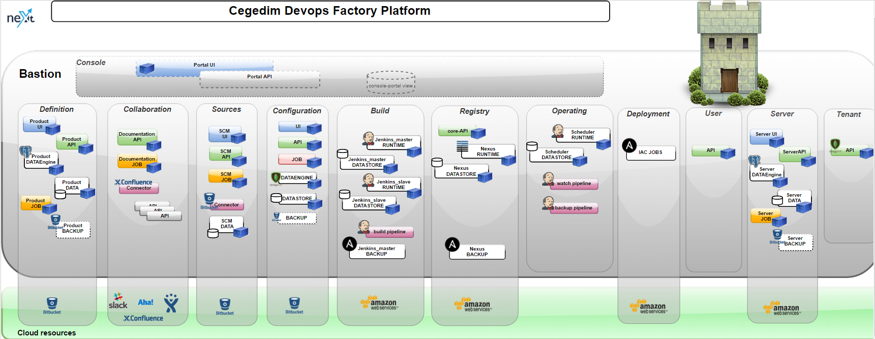
Construire une usine de déploiement comme un produit avec une approche hybride

Slide 24
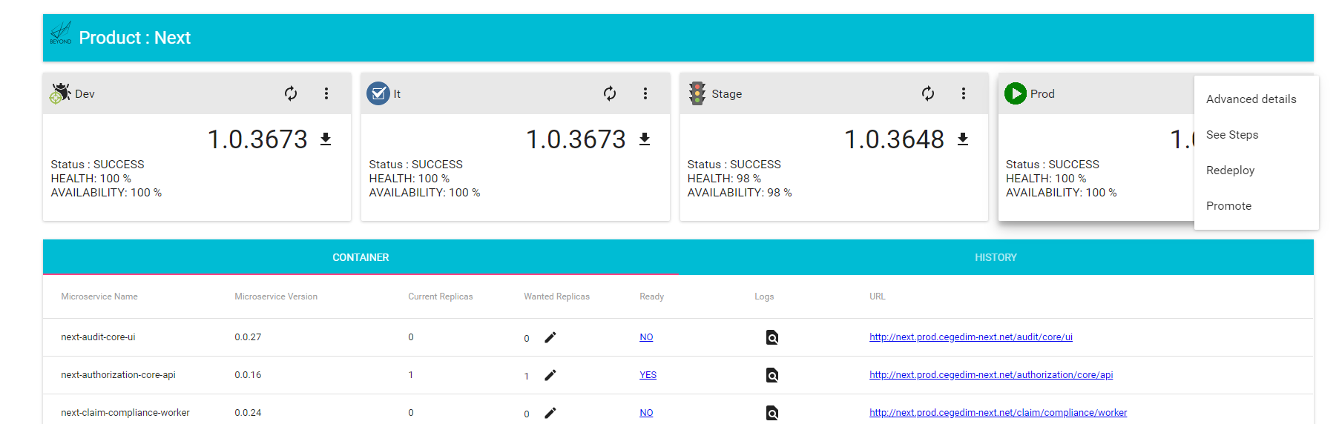
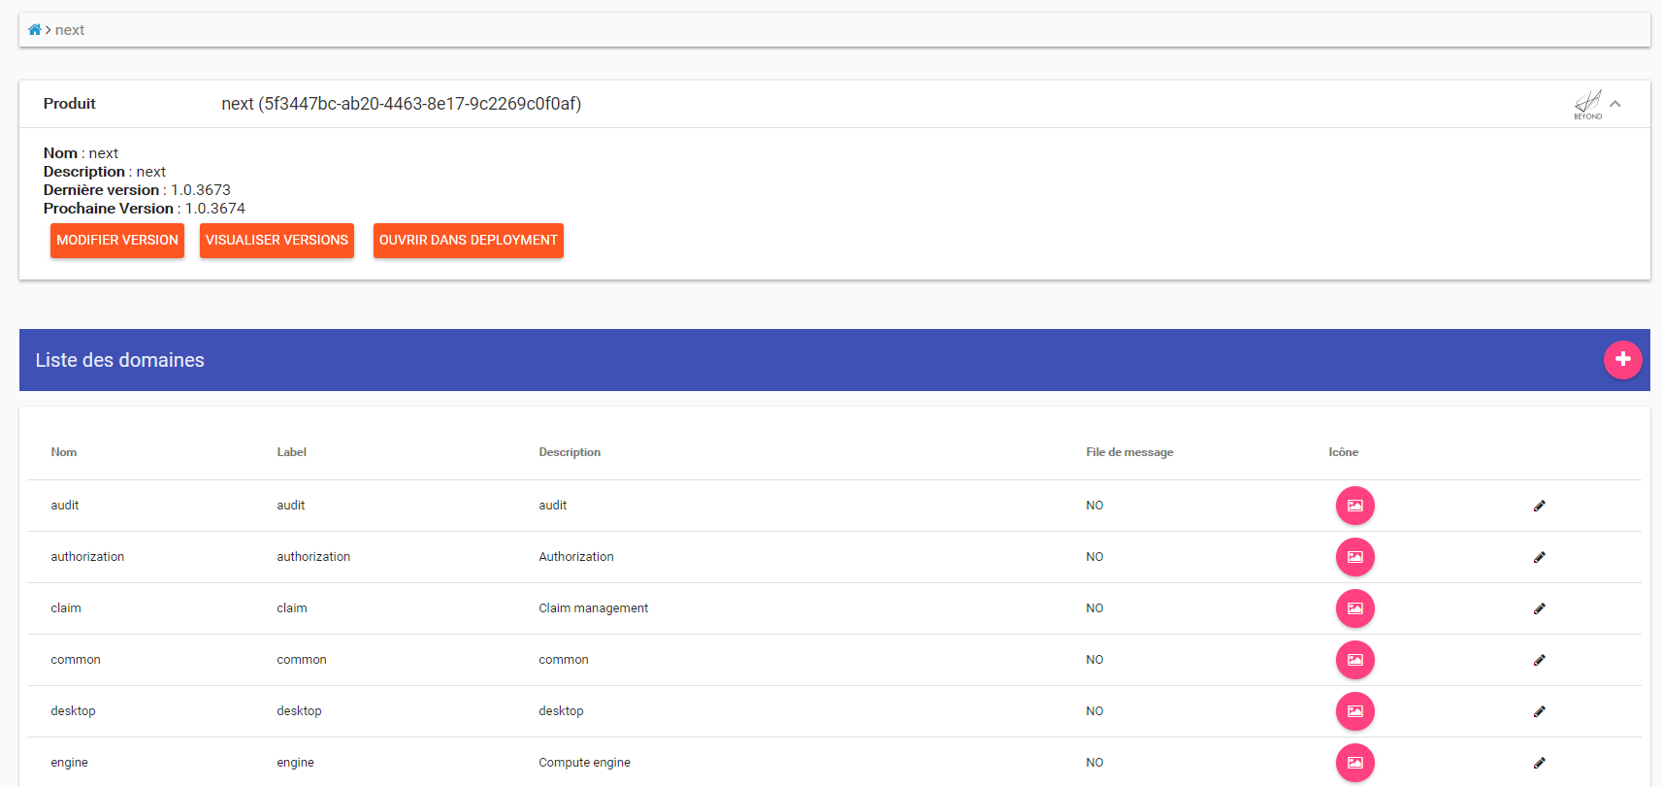
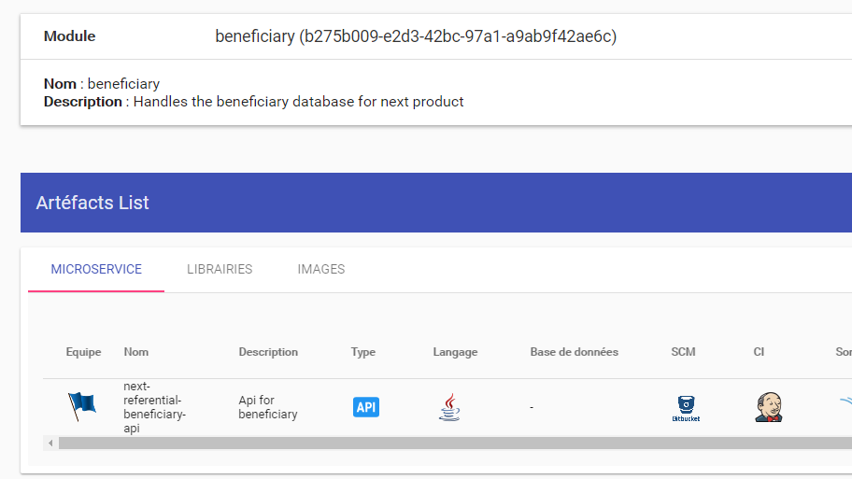
Cartographier ses microservices de façon agnostique à la techno de déploiement

Slide 25
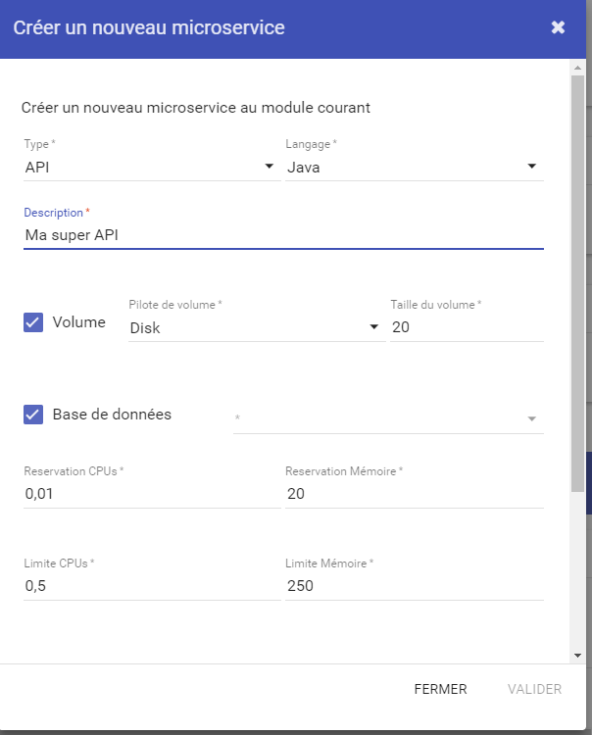
Automatiser la création de µs
On passe d’une complexité d’un monolithe à une complexité de gestion de dépendances et de « bump » de dépendances en permanence
Il peut être long de configurer un nouveau microservices avec l’ensemble des dépendances (surtout si bcp d’automatisation) et c’est générateur d’erreurs
Via un générateur de code / scaffolding tel que Yeoman, on est sûr qu’un nouveau µs sera à l’état de l’art (Ex : Java 11 / Spring.Boot 2.2) et qu’il est correctement « branché » au reste
Enregistrement dans référentiels des µS / Produits
Déclaration du repository Git
Readiness / Healthness pour le Monitoring
Déclaration dans Sonar
Job dans Jenkins
…

Slide 26
Boucle de Feedback

Slide 27
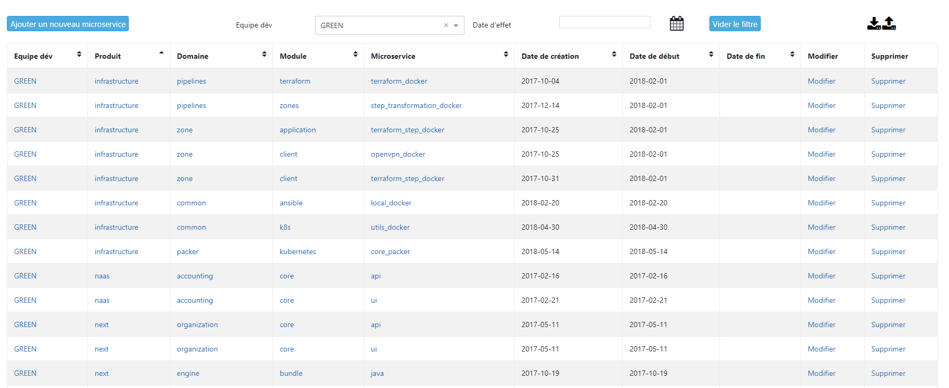
Cartographier ses microservices de façon agnostique et les relier à une équipe /responsabilité

Slide 28






Exemple d’amélioration de boucle de feedback
Committe sur master
Déclenche un build
Bob
(developeur)
Quel est la team responsable du µs ?
Référentiel µs
Quel le Scrum Master de la Team ?
Users
Notification
Création d’une Issue CIFail
Affecte l’issue
Issue Management
Scrum Master

Slide 29
Conclusion

Slide 30
To take away
Une plateforme “microservices” impacte fortement l’organisation
Le full PAAS est à privilégier en dessous de 20 développeurs
L’approche Hybride complète l’industrialisation disponible sur les PAAS
Ex : Si on industrialise une plateforme de taille importante :
Multi Branches,
Multi Microservices,
Multitenants,
Multi-Clouds
➔ On doit reconstruire une usine pour partie sur du IAAS
➔ Concevez alors votre plateforme en API First / Approche mashup !
L’usine est un Produit !

Slide 31
Questions ?

